Slide 1

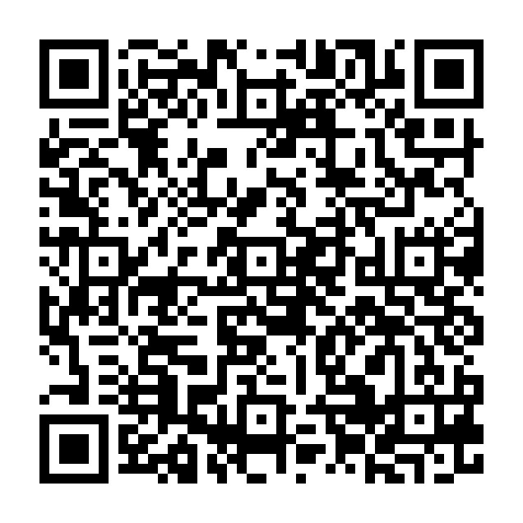
ANALISTA DE DADOS - BIG DATA SCIENCE

Slide 2
QUAIS FORAM OS
APRENDIZADOS
DA ULTIMA AULA?

Slide 3

Continuando
Github?
Linkedin?
  Termos técnicos?
Correções dos exercícios?

Slide 4

BORA
COMEÇAR?

Slide 5

Bibliotecas para analise de dados
Numpy
Adiciona o array, uma forma mais eficiente de trabalhar com dados

Slide 6
Notebook
Exemplo

Slide 7
É HORA DE
BEBER UMA ÁGUA.
Intervalo.
Voltaremos em
20 minutos.

Slide 8
Bibliotecas para analise de dados
Pandas
Adiciona o dataframe, uma forma mais eficiente de trabalhar com dados

Slide 9
Notebook
Exercícios

Slide 10
QUAIS FORAM OS
APRENDIZADOS
DE HOJE

Slide 11
FIM
Duvidas?
Não se esqueça de sair de suas contas (logout)
E desligar o computador

Slide 12
ATÉ A PRÓXIMA
AULA!

